Slide 1
"Дыхательная гимнастика, как основной вид здоровьесберегающих технологий для детей дошкольного возраста"
Группа 1 раннего возраста
Воспитатели: Кригер В.И.
Власова М.Ю.

Slide 2
Дыхательные упражнения - являются неотъемлемой частью физической культуры и спорта. Каждое упражнение, каждое движение человека сопровождается вдохом и выдохом. Дыхание — главнейший источник жизни. Дыхательная гимнастика является наиболее эффективным методом не только профилактики простудных заболеваний и заболеваний органов дыхания у детей, но и общего укрепления организма ребенка. При выполнении комплекса таких упражнений развивается дыхательная мускулатура, речевой аппарат, происходит насыщение крови кислородом, что благотворно влияет на деятельность всех органов и систем.

Slide 3
Существует очень много интересных упражнений (комплексы дыхательной гимнастики) для развития дыхания детей дошкольного возраста, которые обязательно включаются в различные виды детской деятельности: деятельность по развитию речи, познавательному развитию, физкультурные занятия, утреннюю гимнастику, гимнастику пробуждения и как самостоятельные игры-упражнения с различными атрибутами, игрушками – тренажёрами.

Slide 4
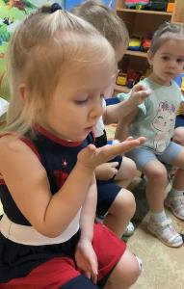
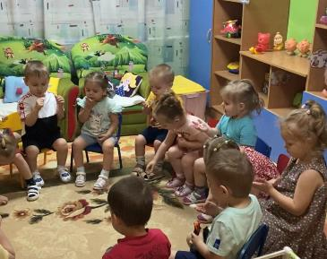
Упражнения дыхательной гимнастики
1.Снег
Ребенку предлагается подуть на вату, мелкие бумажки, пушинки и тем самым превратить обычную комнату в заснеженный лес. Губы ребёнка должны быть округлены и слегка вытянуты вперёд.

Slide 5
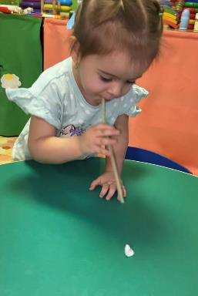
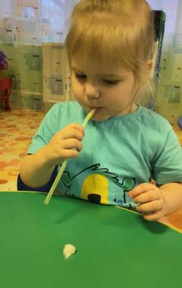
2.Гонки через трубочку.
Предлагается ребенку дать соломинку и на поверхность стола положить легкий шарик, можно из фольги скатать, а можно и перышко положить. Пусть ребенок попробует сдуть предмет со стола.

Slide 6
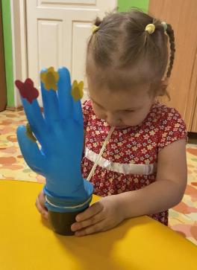
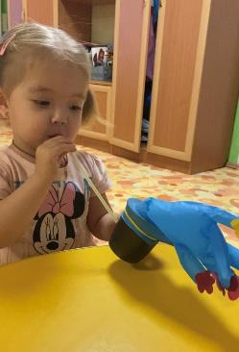
3. Дуем в перчатку.
Надеваем на стаканчик одноразовую перчатку, в стаканчике проделываем круглое отверстие и вставляем соломинку. При выдохе перчатка наполняется воздухом и будто поднимается, при вдохе наоборот. Интересный тренажер получается для детей, и отлично развивает дыхательный аппарат.

Slide 7
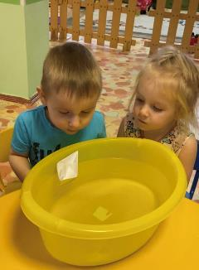
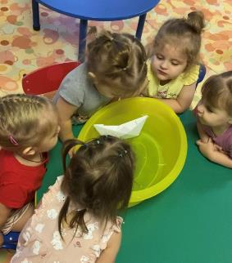
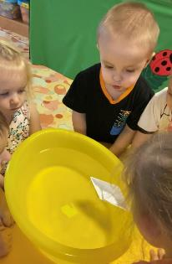
4. Кораблики
Наполните таз водой и научите ребёнка дуть на лёгкие предметы, находящиеся в тазу, например, кораблики. Вы можете устроить соревнование: чей кораблик дальше уплыл. Очень хорошо для этих целей использовать пластмассовые яйца от «киндер-сюрпризов».

Slide 8
Для развития дыхания ребенка используются дыхательные игры:
· Сдувать снежинки, бумажки, пушинки со стола, с руки;
· Дуть на легкие шарики, карандаши и катать их по столу; приводить в движение плавающих в тазике уток, лебедей, кораблики и другие фигурки, всевозможные вертушки, бумажные колпачки и ватные шарики, подвешенные на натянутой горизонтально нитке; сдувать тычинки созревших одуванчиков;
· Надувать надувные игрушки и воздушные шарики; особенно полезно пускать мыльные пузыри – это формирует очень тонкое регулирование выдоха;
· Поддувать вверх пушинку, ватку, бумажку, мыльный пузырь.

Slide 9
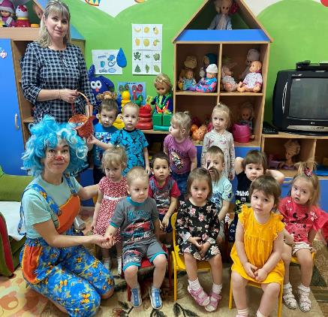
Обучив малыша простым и весёлым дыхательным упражнениям, мы сделаем неоценимый вклад в его здоровье + профилактику ОРВИ.
Будьте здоровы!!!

